Slide 1
Briauninis grafas

Slide 2
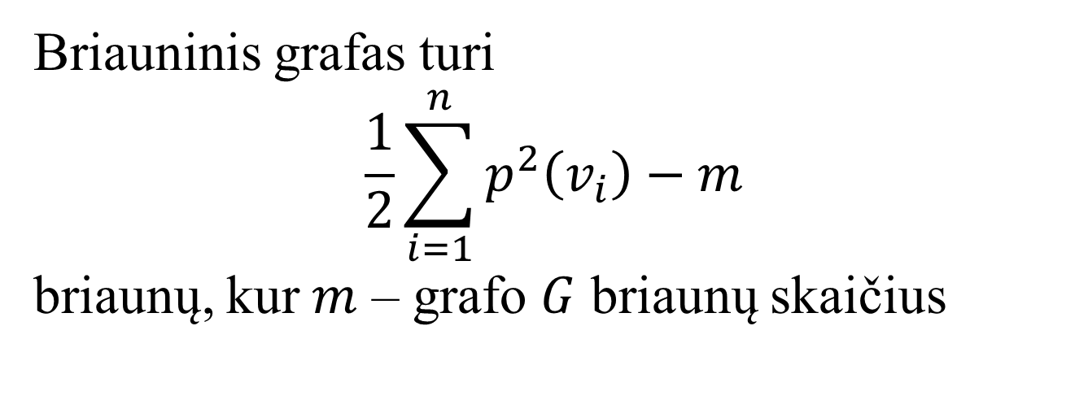
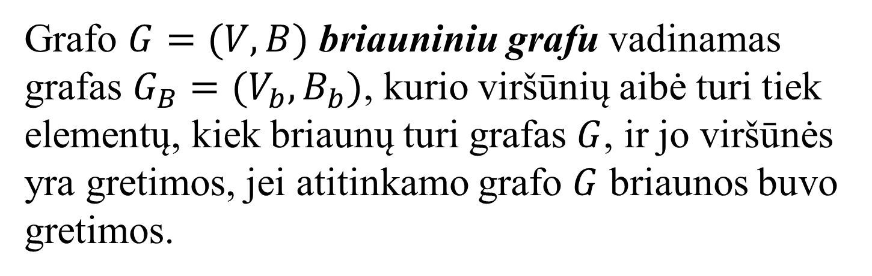
Briauninis grafas
Grafo $G=(V,B)$ briauniniu grafu vadinamas grafas $G_{B}=(V_{b}, B_{b})$, kurio viršūnių aibė turi tiek elementų, kiek briaunų turi grafas $G$, ir jo viršūnės yra gretimos, jei atitinkamo grafo $G$ briaunos buvo gretimos.
Briauninis grafas turi
$$\frac{1}{2}\sum_{i=1}^{n}{p^{2}\left(v_{i}\right)−m}$$
briaunų, kur $m$ – grafo $G$ briaunų skaičius

Slide 3





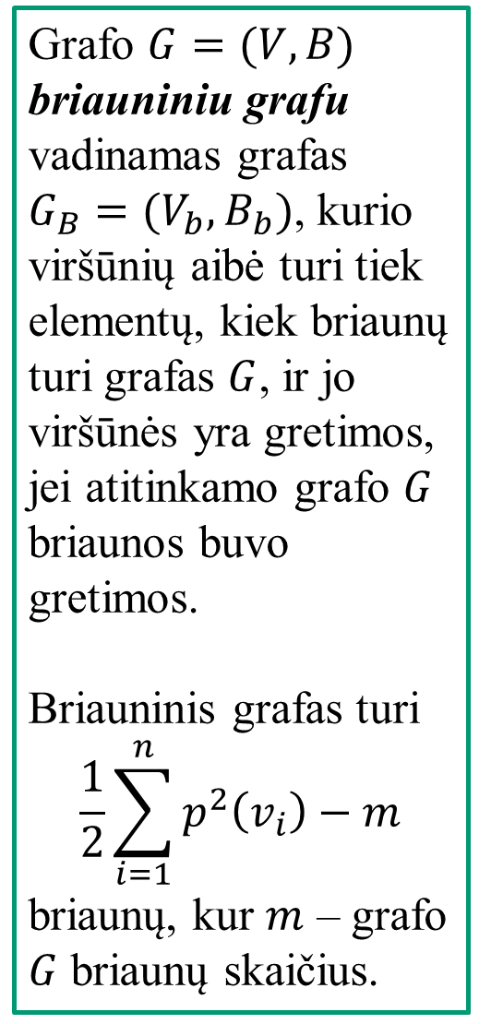








Grafo $G=(V,B)$ briauniniu grafu vadinamas grafas $G_{B}=(V_{b}, B_{b})$, kurio viršūnių aibė turi tiek elementų, kiek briaunų turi grafas $G$, ir jo viršūnės yra gretimos, jei atitinkamo grafo $G$ briaunos buvo gretimos.
Briauninis grafas turi
$$\frac{1}{2}\sum_{i=1}^{n}{p^{2}\left(v_{i}\right)−m}$$
briaunų, kur $m$ – grafo $G$ briaunų skaičius.
Briauninis grafas. Pavyzdžiai.
grafas $G$
grafas $G_{b}$
a
$(∅,∅)$
grafas $G$
grafas $G_{b}$
a
$$1$$
b
$$1$$
grafas $G$
grafas $G_{b}$
a
$$1$$
b
$$1$$
$$3$$
$$2$$
$$3$$
$$2$$
c

Slide 4
Sudarykime šio grafo briauninį grafą
Sunumeruojame briaunas
1
a
b
a
b
2
3
5
g
g
c
d
c
d
4
7
8
6
e
f
e
f
9
1
2
Viso briaunų yra 9.
Atidedame 9 viršūnes
3
9
4
8
5
7
6

Slide 5
Sudarykime šio grafo briauninį grafą
Sunumeruojame briaunas
1
a
b
a
b
2
3
5
g
g
c
d
c
d
4
7
8
6
e
f
e
f
9
1
2
Imkime briauną 1.
Jos kaimynės: 2,3,5
3
9
4
8
5
7
6

Slide 6
Sudarykime šio grafo briauninį grafą
Sunumeruojame briaunas
1
a
b
a
b
2
3
5
g
g
c
d
c
d
4
7
8
6
e
f
e
f
9
1
2
Imkime briauną 2.
Jos kaimynės: 1,3,4.
3
9
4
8
5
7
6

Slide 7
Sudarykime šio grafo briauninį grafą
Sunumeruojame briaunas
1
a
b
a
b
2
3
5
g
g
c
d
c
d
4
7
8
6
e
f
e
f
9
1
2
Imkime briauną 3.
Jos kaimynės: 1, 2, 4, 5
3
9
4
8
5
7
6

Slide 8
Sudarykime šio grafo briauninį grafą
Sunumeruojame briaunas
1
a
b
a
b
2
3
5
g
g
c
d
c
d
4
7
8
6
e
f
e
f
9
1
2
Imkime briauną 4.
Jos kaimynės: 2, 3, 5, 6, 7
3
9
4
8
5
7
6

Slide 9
Sudarykime šio grafo briauninį grafą
Sunumeruojame briaunas
1
a
b
a
b
2
3
5
g
g
c
d
c
d
4
7
8
6
e
f
e
f
9
1
2
Imkime briauną 5.
Jos kaimynės: 1, 3, 4, 6, 7
3
9
4
8
5
7
6

Slide 10
Sudarykime šio grafo briauninį grafą
Sunumeruojame briaunas
1
a
b
a
b
2
3
5
g
g
c
d
c
d
4
7
8
6
e
f
e
f
9
1
2
Imkime briauną 6.
Jos kaimynės: 4, 5, 7, 9
3
9
4
8
5
7
6

Slide 11
Sudarykime šio grafo briauninį grafą
Sunumeruojame briaunas
1
a
b
a
b
2
3
5
g
g
c
d
c
d
4
7
8
6
e
f
e
f
9
1
2
Imkime briauną 7.
Jos kaimynės: 4, 5, 6, 8, 9
3
9
4
8
5
7
6

Slide 12
Sudarykime šio grafo briauninį grafą
Sunumeruojame briaunas
1
a
b
a
b
2
3
5
g
g
c
d
c
d
4
7
8
6
e
f
e
f
9
1
2
Imkime briauną 8.
Jos kaimynės: 7, 9
3
9
4
8
5
7
6

Slide 13
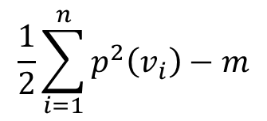
Sudarykime šio grafo briauninį grafą
Sunumeruojame briaunas
1
a
b
a
b
2
3
5
g
g
c
d
c
d
4
7
8
6
e
f
e
f
9
Pradinis grafas turėjo 9 briaunas, t.y. m = 9. Patikrinsime, ar teisinga formulė
1
2
3
$$\frac{1}{2}\sum_{i=1}^{n}{p^{2}\left(v_{i}\right)−m}$$
9
4
8
5
7
6

Slide 14
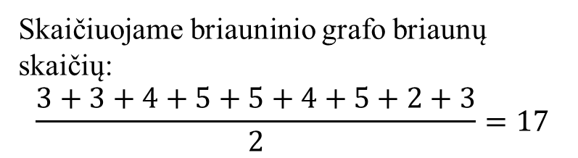
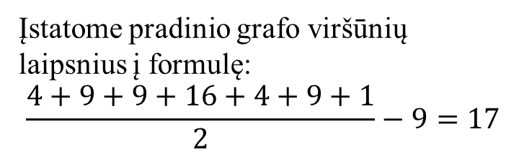
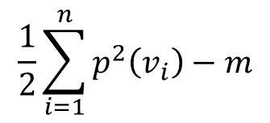
Sudarykime šio grafo briauninį grafą
Sunumeruojame briaunas
1
a
b
a
b
2
3
5
g
g
c
d
c
d
4
7
8
6
e
f
e
f
9
$$\frac{1}{2}\sum_{i=1}^{n}{p^{2}\left(v_{i}\right)−m}$$
1
2
Įstatome pradinio grafo viršūnių laipsnius į formulę:
$$\frac{4+9+9+16+4+9+1}{2}−9=17$$
3
9
4
Skaičiuojame briauninio grafo briaunų skaičių:
$$\frac{3+3+4+5+5+4+5+2+3}{2}=17$$
8
5
7
6

Slide 15
1
c
b
Raskite grafo G briauninį grafą
4
2
d
a
3
G
1
2
1
2
1
2
1
2
4
3
4
3
4
3
4
3
A
B
C
D
A
B
C
D

Slide 16
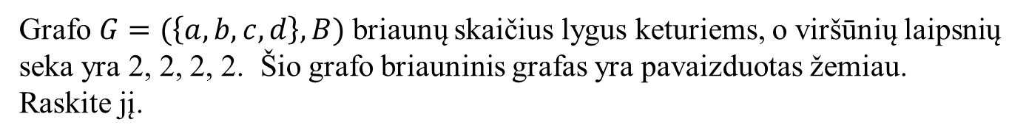
Grafo $G=(\left\{a,b,c,d\right\}, B)$ briaunų skaičius lygus keturiems, o viršūnių laipsnių seka yra 2, 2, 2, 2. Šio grafo briauninis grafas yra pavaizduotas žemiau. Raskite jį.
1
2
1
2
1
2
1
2
4
3
4
3
4
3
4
3
A
B
C
D
A
B
C
D

Slide 17
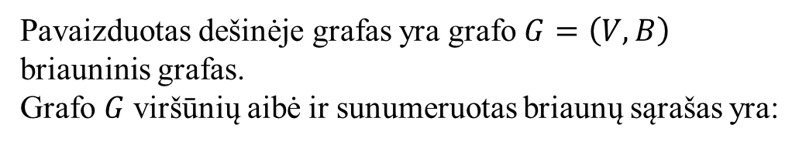
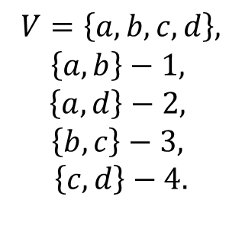
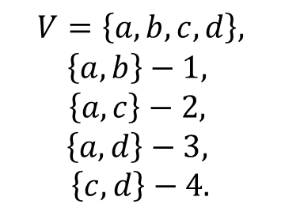
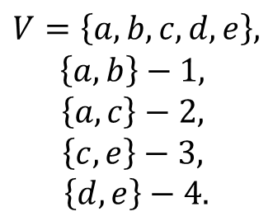
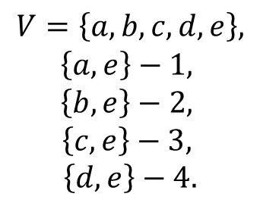
Pavaizduotas dešinėje grafas yra grafo $G=\left(V,B\right)$ briauninis grafas.
Grafo $G$ viršūnių aibė ir sunumeruotas briaunų sąrašas yra:
1
2
4
3
$$V=\left\{a,b,c,d\right\},$$
$$\left\{a,b\right\}−1,$$
$$\left\{a,d\right\}−2,$$
$$\left\{b,c\right\}−3,$$
$$\left\{c,d\right\}−4.$$
$$V=\left\{a,b,c,d,e\right\},$$
$$\left\{a,e\right\}−1,$$
$$\left\{b,e\right\}−2,$$
$$\left\{c,e\right\}−3,$$
$$\left\{d,e\right\}−4.$$
$$V=\left\{a,b,c,d,e\right\},$$
$$\left\{a,b\right\}−1,$$
$$\left\{a,c\right\}−2,$$
$$\left\{c,e\right\}−3,$$
$$\left\{d,e\right\}−4.$$
$$V=\left\{a,b,c,d\right\},$$
$$\left\{a,b\right\}−1,$$
$$\left\{a,c\right\}−2,$$
$$\left\{a,d\right\}−3,$$
$$\left\{c,d\right\}−4.$$
A
B
C
D

Slide 18
Stabilieji viršūnių poaibiai

Slide 19
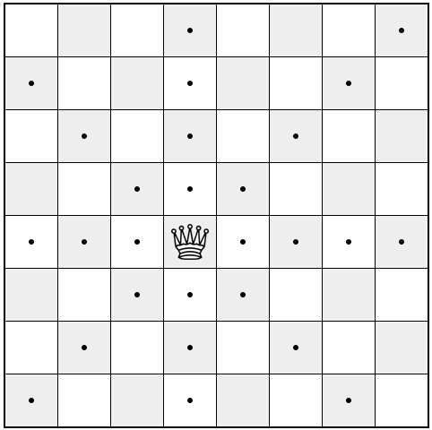
Pavyzdys
Aštuonių valdovių uždavinys:
Šachmatų lentoje reikia išdėstyti kuo daugiau valdovių taip, kad jos nekirstų viena kitos.
Valdovė kerta figūras, esančias vertikaliai, horizontaliai ir diagonaliai.

Slide 20
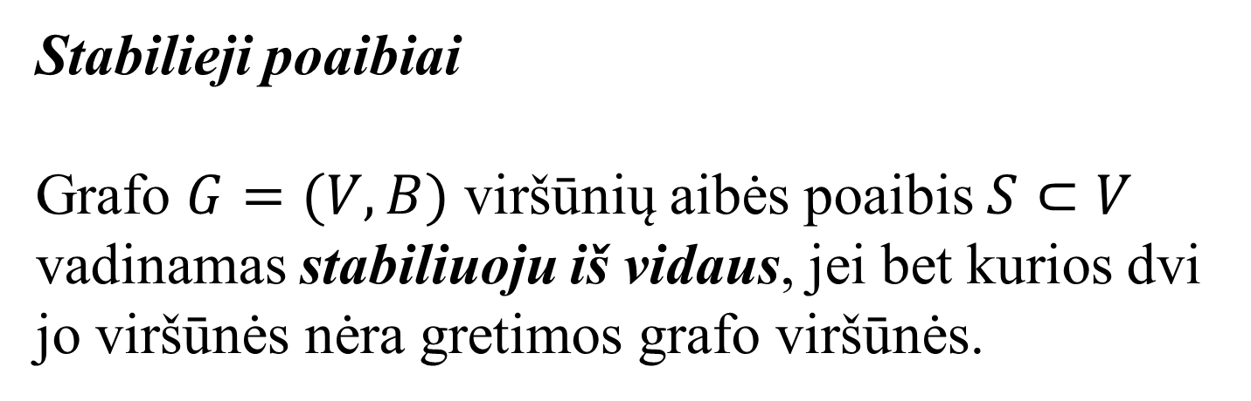
Stabilieji poaibiai
Grafo $G=(V,B)$ viršūnių aibės poaibis $S⊂V$ vadinamas stabiliuoju iš vidaus, jei bet kurios dvi jo viršūnės nėra gretimos grafo viršūnės.
Pavyzdžiui,
{a, d} – iš vidaus stabilus poaibis.
a
b
g
c
d
e
f

Slide 21
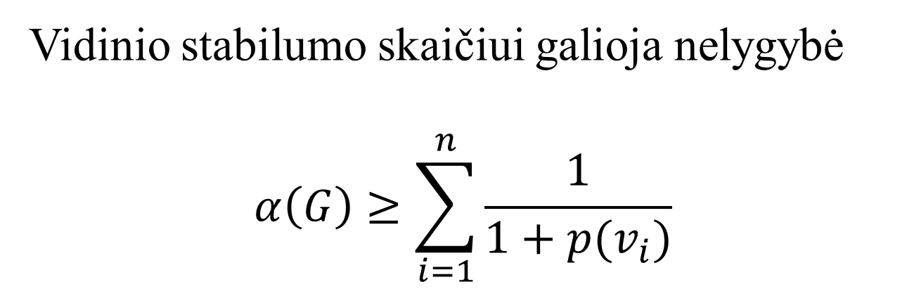
Vidinio stabilumo skaičius – maksimalus iš vidaus stabilaus poaibio dydis
Vidinio stabilumo skaičius: 3
a
b
g
c
d
a
b
e
f
g
c
d
e
f
Vidinio stabilumo skaičiui galioja nelygybė
$$α\left(G\right)≥\sum_{i=1}^{n}{\frac{1}{1+p(v_{i})}}$$

Slide 22
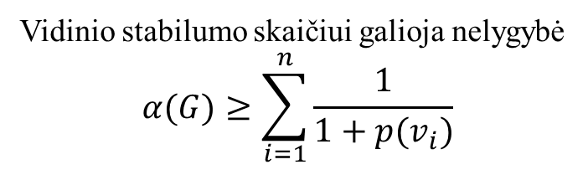
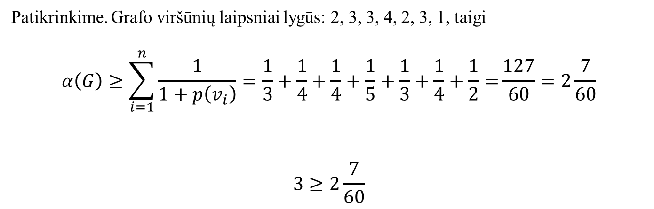
a
b
g
c
d
e
f
Vidinio stabilumo skaičius: 3;

Slide 23
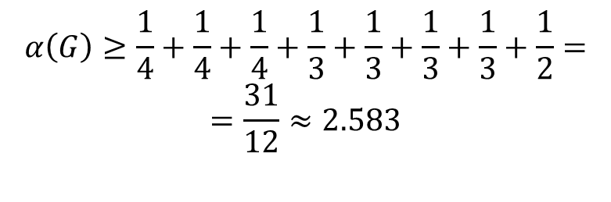
1
8
2
7
3
$$α\left(G\right)≥\frac{1}{4}+\frac{1}{4}+\frac{1}{4}+\frac{1}{3}+\frac{1}{3}+\frac{1}{3}+\frac{1}{3}+\frac{1}{2}=$$
$$=\frac{31}{12}≈2.583$$
6
4
5
Vidinio stabilumo skaičius: 4

Slide 24
1
8
2
7
3
$$α\left(G\right)≥\frac{1}{4}+\frac{1}{4}+\frac{1}{4}+\frac{1}{3}+\frac{1}{3}+\frac{1}{3}+\frac{1}{3}+\frac{1}{2}=$$
$$=\frac{31}{12}≈2.583$$
6
4
5
Vidinio stabilumo skaičius: 4

Slide 25
Ar raudonai pažymėtas viršūnių poaibis yra iš vidaus stabilus?
c
b
d
a
c
b
e
taip
d
a
c
b
ne
e
d
a
taip

Slide 26
Kurio grafo vidinio stabilumo skaičius lygus 2?
c
b
c
b
c
b
b
e
e
d
a
d
a
d
a

Slide 27
Kurio grafo vidinio stabilumo skaičius lygus 2?
c
b
c
b
c
b
b
e
e
d
a
d
a
d
a

Slide 28
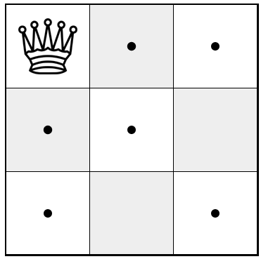
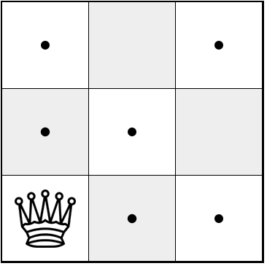
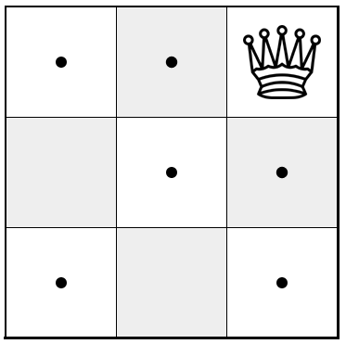
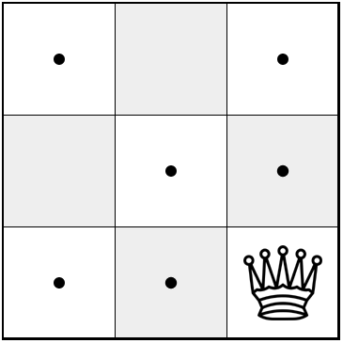
Grįžkime prie valdovių uždavinio
Pradėsime nuo 3x3 dydžio lentos.
Kiek valdovių galime išdėstyti šioje lentoje?
6 |  | 6
6 |  | 6
Patalpinkime valdovę kampiniame langelyje:
Matome, kad vienoje iš šių pozicijų patalpinta valdovė kirs 6 langelius

Slide 29
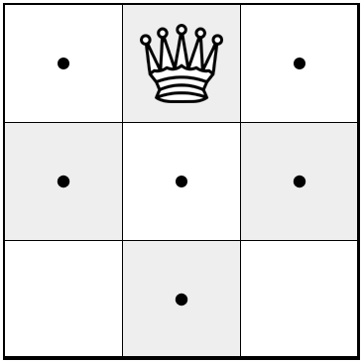
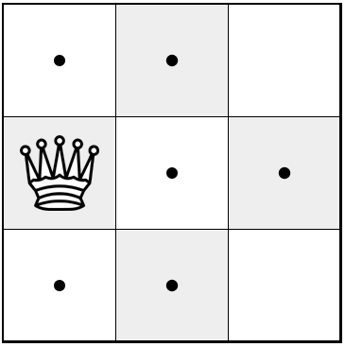
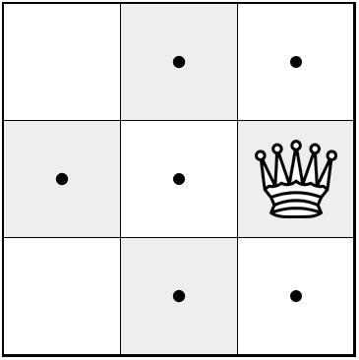
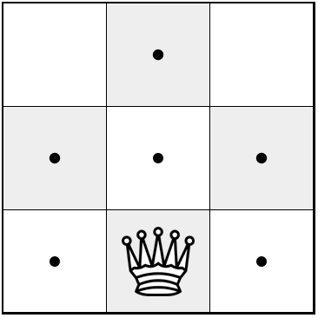
Patalpinkime valdovę prie kraštinės
6 | 6 | 6
6 |  | 6
6 | 6 | 6
6 |  | 6
6 |  | 6
Matome, kad vienoje iš šių pozicijų patalpinta valdovė kirs 6 langelius. Papildome lentelę

Slide 30
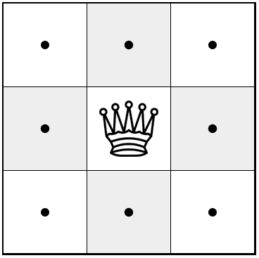
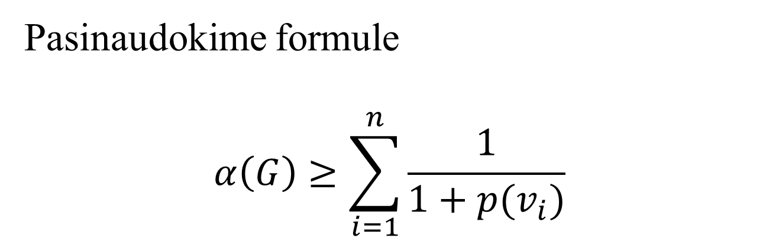
Patalpinkime valdovę centre
6 | 6 | 6
6 |  | 6
6 | 6 | 6
6 | 6 | 6
6 | 8 | 6
6 | 6 | 6
Matome, kad šioje pozicijoje patalpinta valdovė kirs 8 langelius. Papildome lentelę.
Pasinaudokime formule
$$α\left(G\right)≥\sum_{i=1}^{n}{\frac{1}{1+p(v_{i})}}$$

Slide 31
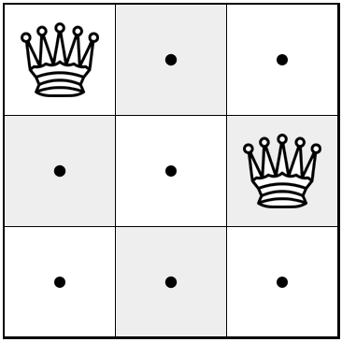
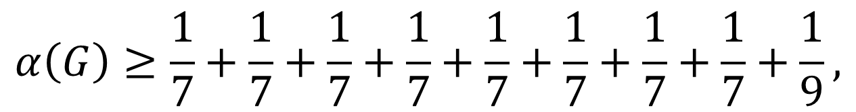


$$α\left(G\right)≥\sum_{i=1}^{n}{\frac{1}{1+p(v_{i})}}$$
6 | 6 | 6
6 | 8 | 6
6 | 6 | 6
$$α\left(G\right)≥\frac{1}{7}+\frac{1}{7}+\frac{1}{7}+\frac{1}{7}+\frac{1}{7}+\frac{1}{7}+\frac{1}{7}+\frac{1}{7}+\frac{1}{9},$$
$$α\left(G\right)≥1\frac{16}{63}$$
Bandykime patalpinti dvi valdoves
Kiek bokštų galima patalpinti šioje lentoje?

Slide 32
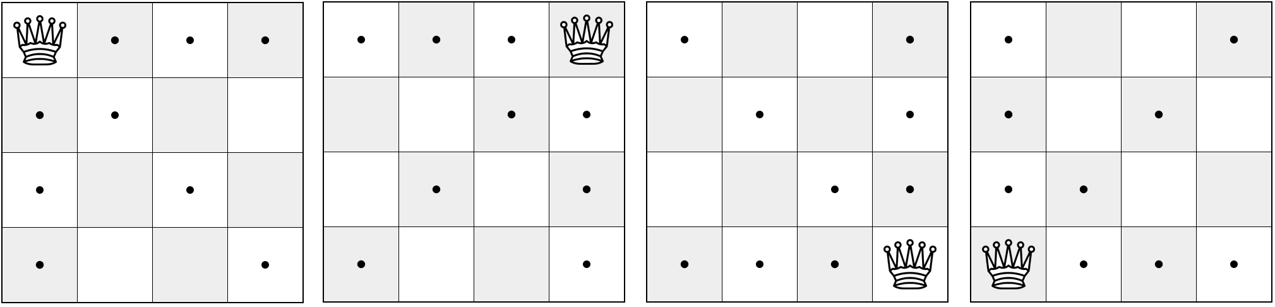
Imkime 4x4 dydžio lentą.
Kiek valdovių galime išdėstyti šioje lentoje?
9 |  |  | 9
9 |  |  | 9
Patalpinkime valdovę kampiniame langelyje:
Matome, kad vienoje iš šių pozicijų patalpinta valdovė kirs 9 langelius

Slide 33
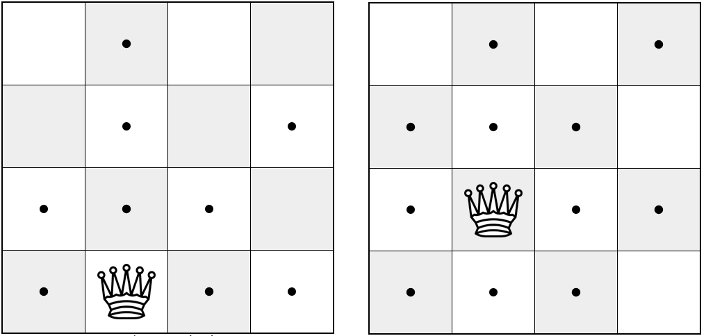
Patalpinkime valdovę prie krašto arba centre:
9 |  |  | 9
9 |  |  | 9
9 | 9 | 9 | 9
9 | 11 | 11 | 9
9 | 11 | 11 | 9
9 | 9 | 9 | 9
Matome, kad pirmu atveju valdovė kirs 9 langelius, o antru -11. Pildome lentelę.

Slide 34
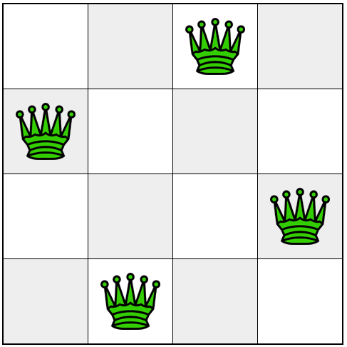


$$α\left(G\right)≥\sum_{i=1}^{n}{\frac{1}{1+p(v_{i})}}$$
9 | 9 | 9 | 9
9 | 11 | 11 | 9
9 | 11 | 11 | 9
9 | 9 | 9 | 9
$$α\left(G\right)≥12⋅\frac{1}{10}+4⋅\frac{1}{12}=1\frac{8}{15}$$
Matome, kad dvi valdoves tikrai patalpinsime. Pabandykime patalpinti daugiau:

Slide 35
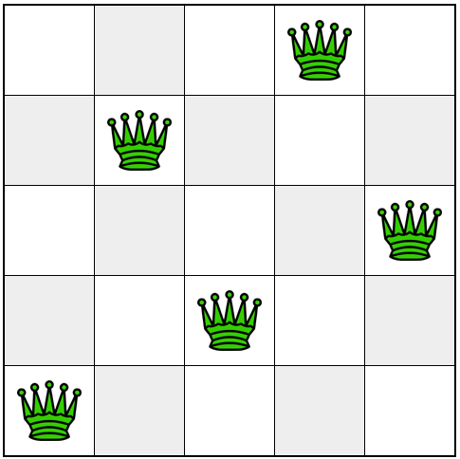
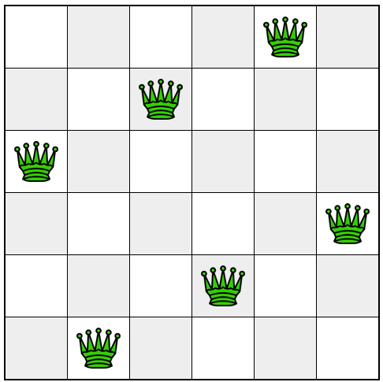
Aštuonių valdovių uždavinys:
Pabandykite atsakyti į šiuos klausimus
Koks būtų apatinis vidinio stabilumo įvertis, jei valdovių uždavinį spręstume didesnėje lentoje?
Kiek valdovių iš tikrųjų pavyktų patalpinti?
Kas pasikeistų, jei vietoje valdovių talpintume bokštus, žirgus ar kitas figūras?

Slide 36

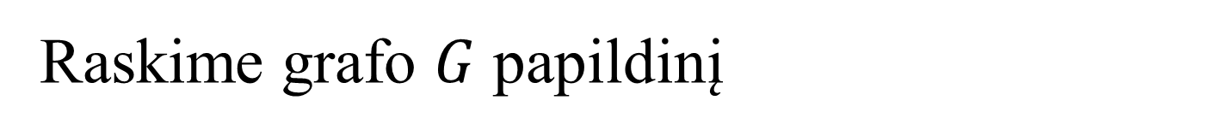

Raskime grafo $G$ papildinį
b
b
c
e
c
e
d
a
d
a
$$G$$
$$\overline{G}$$
Raskime kokį nors papildinio pografį, kuris būtų pilnasis grafas

Slide 37
Raskime grafo $G$ papildinį
b
b
c
e
c
e
d
a
d
a
$$G$$
$$\overline{G}$$
Raskime kokį nors papildinio pografį, kuris būtų pilnasis grafas

Slide 38
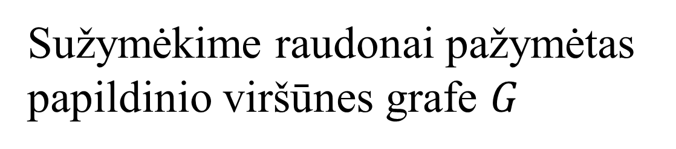
Raskime grafo $G$ papildinį
b
b
c
e
c
e
d
a
d
a
$$G$$
$$\overline{G}$$
Sužymėkime raudonai pažymėtas papildinio viršūnes grafe $G$

Slide 39
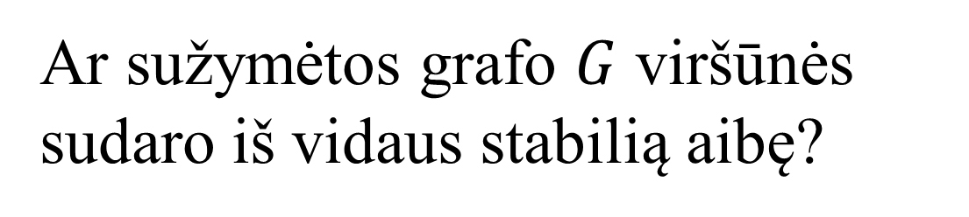
Raskime grafo $G$ papildinį
b
b
c
e
c
e
d
a
d
a
$$G$$
$$\overline{G}$$
Ar sužymėtos grafo $G$ viršūnės sudaro iš vidaus stabilią aibę?

Slide 40
Raskime grafo $G$ papildinį
b
b
c
e
c
e
d
a
d
a
$$G$$
$$\overline{G}$$
Raskime maksimalų papildinio pografį, kuris būtų pilnasis grafas

Slide 41
Raskime grafo $G$ papildinį
b
b
c
e
c
e
d
a
d
a
$$G$$
$$\overline{G}$$
Raskime maksimalų papildinio pografį, kuris būtų pilnasis grafas

Slide 42
Raskime grafo $G$ papildinį
b
b
c
e
c
e
d
a
d
a
$$G$$
$$\overline{G}$$
Sužymėkime raudonai pažymėtas papildinio viršūnes grafe $G$

Slide 43
Raskime grafo $G$ papildinį
b
b
c
e
c
e
d
a
d
a
$$G$$
$$\overline{G}$$
Sužymėkime raudonai pažymėtas papildinio viršūnes grafe $G$

Slide 44
Raskime grafo $G$ papildinį
b
b
c
e
c
e
d
a
d
a
$$G$$
$$\overline{G}$$
Ar sužymėtos grafo $G$ viršūnės sudaro iš vidaus stabilią aibę?

Slide 45
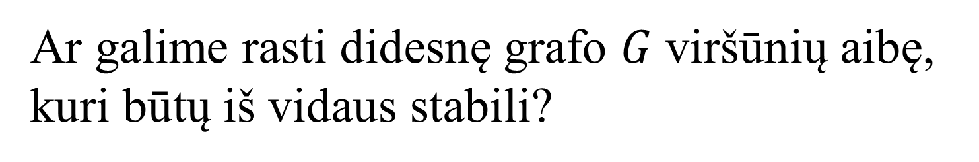
Raskime grafo $G$ papildinį
b
b
c
e
c
e
d
a
d
a
$$G$$
$$\overline{G}$$
Ar galime rasti didesnę grafo $G$ viršūnių aibę, kuri būtų iš vidaus stabili?

Slide 46


Tarkime papildinyje yra du vienodo dydžio pilnieji pografiai.
c
b
c
b
d
a
d
a
e
f
e
f
$$G$$
$$\overline{G}$$
Pografiai sudaro dvi jungiąsias komponentes

Slide 47

Tarkime papildinyje yra du vienodo dydžio pilnieji pografiai.
c
b
c
b
d
a
d
a
e
f
e
f
$$G$$
$$\overline{G}$$
Pografiai turi bendrą viršūnę

Slide 48
Tarkime papildinyje yra du vienodo dydžio pilnieji pografiai.
c
b
c
b
d
a
d
a
e
f
e
f
$$G$$
$$\overline{G}$$
Pografiai turi bendrą briauną

Slide 49
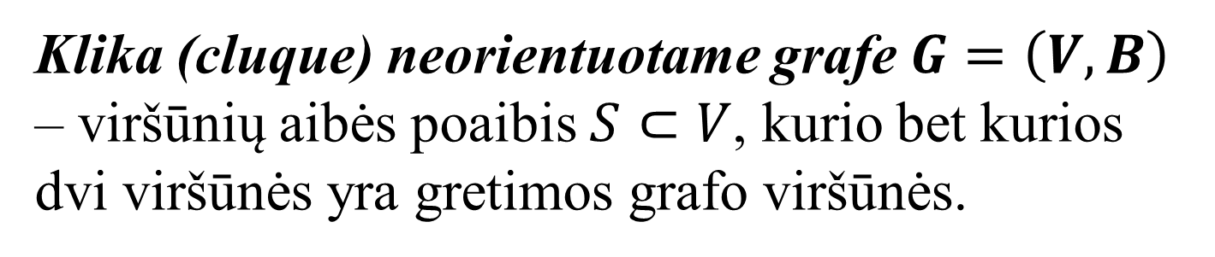
Klika (cluque) neorientuotame grafe $G=\left(V,B\right)$ – viršūnių aibės poaibis $S⊂V$, kurio bet kurios dvi viršūnės yra gretimos grafo viršūnės.
a
b
Viena briauna yra klika. Pavyzdžiui,
g
c
d
e
f
a
b
g
c
d
e
f
Šiame grafe yra ir didesnių klikų

Slide 50
Klika (cluque) neorientuotame grafe $G=\left(V,B\right)$ – viršūnių aibės poaibis $S⊂V$, kurio bet kurios dvi viršūnės yra gretimos grafo viršūnės.
a
b
g
a
b
c
d
g
c
d
e
f
e
f
a
b
Klikoje yra tik viršūnės!
g
c
d
e
f

Slide 51

Bron–Kerbosch algoritmas.
Naudosime tris aibes:
Klika (KL)– aibė, kurioje saugosime atitinkamo žingsnio maksimalią kliką;
Kandidatai (K) – viršūnės, kurias galime naudoti aibei Klika didinti;
Neimamos (N) – viršūnės, kurias jau naudojome aibei Klika didinti.
b
c
e
d
a
$$G$$
Pradiniu laiko momentu:
Klika – tuščia aibė;
Kandidatai – visos viršūnės;
Neimamos – tuščia aibė

Slide 52


b
Bron–Kerbosch algoritmas.
c
e
BK (Kl, K, N)
{
if $K=∅$ ir $N=∅$
$$Max_{klika}≔Kl;$$
else $∀ v∈K$
{
BK($Kl ∪\left\{v\right\}, K ∩Γ\left(v\right), N∩Γ\left(v\right)$);
$K≔K −\left\{v\right\};$
$N≔N ∪\left\{v\right\}$;
}
}
d
a
$$G$$
Žymėsime:
Mėlyna – išrinktos viršūnės;
Žalia – išrinktų viršūnių bendros kaimynės;
Juoda – šiuo metu nenagrinėjamos viršūnės;
Raudona –neimamos viršūnės;

Slide 53


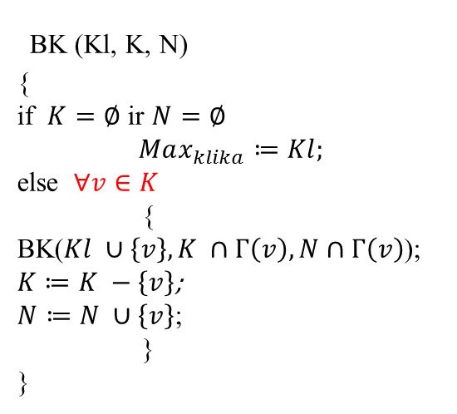
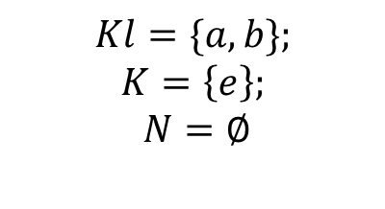
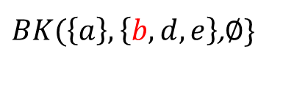
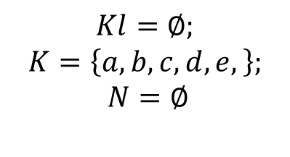
Bron–Kerbosch algoritmas.
$$Kl=∅;$$
$$K=\left\{a,b,c,d,e,\right\};$$
$$N=∅$$
BK (Kl, K, N)
{
if $K=∅$ ir $N=∅$
$$Max_{klika}≔Kl;$$
else $∀v∈K$
{
BK($Kl ∪\left\{v\right\}, K ∩Γ\left(v\right), N∩Γ\left(v\right)$);
$K≔K −\left\{v\right\}$;
$N≔N ∪\left\{v\right\}$;
}
}
b
c
e
$$v=a$$
$BK(\left\{a\right\}, \left\{b,d,e\right\}$,$∅\}$
d
a
$$Kl=\{a,b\};$$
$$K=\left\{e\right\};$$
$$N=∅$$
b
b
c
c
e
e
d
a
Radome $\{a,b,e\}$
d
a

Slide 54

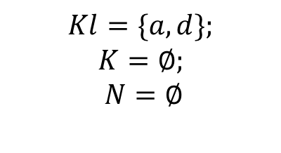
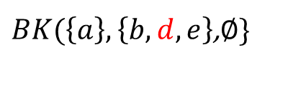
Bron–Kerbosch algoritmas.
$$Kl=∅;$$
$$K=\left\{a,b,c,d,e,\right\};$$
$$N=∅$$
BK (Kl, K, N)
{
if $K=∅$ ir $N=∅$
$$Max_{klika}≔Kl;$$
else $∀v∈K$
{
BK($Kl ∪\left\{v\right\}, K ∩Γ\left(v\right), N∩Γ\left(v\right)$);
$K≔K −\left\{v\right\}$;
$N≔N ∪\left\{v\right\}$;
}
}
b
c
e
$$v=a$$
$BK(\left\{a\right\}, \left\{b,d,e\right\}$,$∅\}$
d
a
$$Kl=\{a,d\};$$
$$K=∅;$$
$$N=∅$$
b
c
e
d
a
Radome $\{a,d\}$

Slide 55

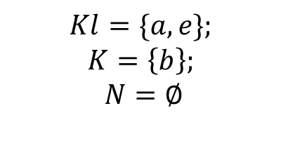
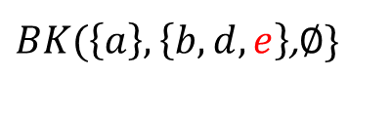
Bron–Kerbosch algoritmas.
$$Kl=∅;$$
$$K=\left\{a,b,c,d,e,\right\};$$
$$N=∅$$
BK (Kl, K, N)
{
if $K=∅$ ir $N=∅$
$$Max_{klika}≔Kl;$$
else $∀v∈K$
{
BK($Kl ∪\left\{v\right\}, K ∩Γ\left(v\right), N∩Γ\left(v\right)$);
$K≔K −\left\{v\right\}$;
$N≔N ∪\left\{v\right\}$;
}
}
b
c
e
$$v=a$$
$BK(\left\{a\right\}, \left\{b,d,e\right\}$,$∅\}$
d
a
$$Kl=\{a,e\};$$
$$K=\left\{b\right\};$$
$$N=∅$$
b
b
c
c
e
e
d
a
Radome $\{a,b,e\}$
d
a

Slide 56





Bron–Kerbosch algoritmas.
$$Kl=∅;$$
$$K=\left\{b,c,d,e,\right\};$$
$$N=\{a\}$$
BK (Kl, K, N)
{
if $K=∅$ ir $N=∅$
$$Max_{klika}≔Kl;$$
else $∀v∈K$
{
BK($Kl ∪\left\{v\right\}, K ∩Γ\left(v\right), N∩Γ\left(v\right)$);
$K≔K −\left\{v\right\}$;
$N≔N ∪\left\{v\right\}$;
}
}
b
c
e
$$v=b$$
$BK(\left\{b\right\}, \left\{c,e\right\}$,$\{a\}\}$
d
a
$$Kl=\{b,c\};$$
$$K=∅;$$
$$N=\{a\}$$
b
c
e
d
a
Radome $\{b,c\}$

Slide 57




Bron–Kerbosch algoritmas.
$$Kl=∅;$$
$$K=\left\{b,c,d,e,\right\};$$
$$N=\{a\}$$
BK (Kl, K, N)
{
if $K=∅$ ir $N=∅$
$$Max_{klika}≔Kl;$$
else $∀v∈K$
{
BK($Kl ∪\left\{v\right\}, K ∩Γ\left(v\right), N∩Γ\left(v\right)$);
$K≔K −\left\{v\right\}$;
$N≔N ∪\left\{v\right\}$;
}
}
b
c
e
$$v=b$$
$BK(\left\{a\right\}, \left\{c,e\right\}$,$\{a\}\}$
d
a
$$Kl=\{b,e\};$$
$$K=∅;$$
$$N=\{a\}$$
b
Vėl radome $\{a,b,e\}$
c
e
Dabar $b$ taps raudona
d
a

Slide 58





Bron–Kerbosch algoritmas.
$$Kl=∅;$$
$$K=\left\{b,c,d,e,\right\};$$
$$N=\{a\}$$
BK (Kl, K, N)
{
if $K=∅$ ir $N=∅$
$$Max_{klika}≔Kl;$$
else $∀v∈K$
{
BK($Kl ∪\left\{v\right\}, K ∩Γ\left(v\right), N∩Γ\left(v\right)$);
$K≔K −\left\{v\right\}$;
$N≔N ∪\left\{v\right\}$;
}
}
b
c
e
$$v=c$$
$BK(\left\{c\right\}, \{b\}$,$\{a,b\}\}$
d
a
$$Kl=\{b,c\};$$
$$K=∅;$$
$$N=\{a,b\}$$
b
Radome $\{b,c\}$
c
e
Dabar $c$ taps raudona
d
a

Slide 59


Bron–Kerbosch algoritmas.
$$Kl=∅;$$
$$K=\left\{b,c,d,e,\right\};$$
$$N=\{a\}$$
BK (Kl, K, N)
{
if $K=∅$ ir $N=∅$
$$Max_{klika}≔Kl;$$
else $∀v∈K$
{
BK($Kl ∪\left\{v\right\}, K ∩Γ\left(v\right), N∩Γ\left(v\right)$);
$K≔K −\left\{v\right\}$;
$N≔N ∪\left\{v\right\}$;
}
}
b
c
e
$$v=e$$
$BK(\left\{e\right\}, \{a,b\}$,$\{a,b,c\}\}$
d
a
Visos viršūnės $e$ kaimynės raudonos, neturime ką rinktis, taigi ji tampa raudona

Slide 60


Bron–Kerbosch algoritmas.
$$Kl=∅;$$
$$K=\left\{b,c,d,e,\right\};$$
$$N=\{a\}$$
BK (Kl, K, N)
{
if $K=∅$ ir $N=∅$
$$Max_{klika}≔Kl;$$
else $∀v∈K$
{
BK($Kl ∪\left\{v\right\}, K ∩Γ\left(v\right), N∩Γ\left(v\right)$);
$K≔K −\left\{v\right\}$;
$N≔N ∪\left\{v\right\}$;
}
}
b
c
e
$$v=d$$
$BK(\left\{d\right\}, \{a\}$,$\{a,b,c,e\}\}$
d
a
Visos viršūnės $d$ kaimynės raudonos, neturime ką rinktis, taigi ji tampa raudona

Slide 61

Bron–Kerbosch algoritmas.
BK (Kl, K, N)
{
if $K=∅$ ir $N=∅$
$$Max_{klika}≔Kl;$$
else $∀v∈K$
{
BK($Kl ∪\left\{v\right\}, K ∩Γ\left(v\right), N∩Γ\left(v\right)$);
$K≔K −\left\{v\right\}$;
$N≔N ∪\left\{v\right\}$;
}
}
b
c
e
d
a
Radome klikas:
$$\{a,b,e\}$$
$$\{c,b\}$$
$$\{a,d\}$$
Didžiausia:
$$\{a,b,e\}$$

Slide 62

Pavyzdys
Penkių valdovių uždavinys:
šachmatų lentoje reikia išdėstyti kuo mažiau valdovių taip, kad jos kirstų visus šachmatų lentos langelius.

Slide 63

Stabilieji poaibiai
Grafo $G=(V,B)$ viršūnių aibės poaibis $S⊂V$ vadinamas stabiliuoju iš išorės, jei bet kuri nepriklausanti šiam poaibiui grafo viršūnė yra gretima kuriai nors poaibio viršūnei
Pavyzdžiui,
{c, b, f} – iš išorės stabilus poaibis.
a
b
g
c
d
e
f

Slide 64
Išorinio stabilumo skaičius – minimalus iš išorės stabilaus poaibio dydis
a
b
Išorinio stabilumo skaičius: 2.
g
c
d
e
f
a
b
g
c
d
Pastebėkime, kad ne visada apsimoka imti didžiausio laipsnio viršūnę.
e
f

Slide 65
Ar raudonai pažymėtas viršūnių poaibis yra iš išorės stabilus?
c
b
d
a
c
b
e
taip
d
a
c
b
ne
e
d
a
taip

Slide 66
Kurio grafo išorinio stabilumo skaičius lygus 2?
c
b
c
b
c
b
b
e
e
d
a
d
a
d
a

Slide 67
Kurio grafo vidinio stabilumo skaičius lygus 2?
c
b
c
b
c
b
b
e
e
d
a
d
a
d
a

Slide 68
Testo užduočių pavyzdžiai

Slide 69


Grafas $G$ su viršūnėmis $1,2, …,6$ apibrėžtas savo briaunomis:
$$\begin{matrix}p=\left\{1,2\right\}, & f=\left\{1,3\right\}, & i=\left\{1,4\right\}, & e=\left\{1,5\right\}, \\ m=\left\{1,6\right\}, & z=\left\{3,4\right\}, & v=\left\{3,6\right\}, & s=\left\{5,6\right\}.\end{matrix}$$
Grafo $G$ briauninis grafas $G_{b}$ pavaizduotas paveiksle

Slide 70

Kiek nepriklausomų ciklų turi grafo $K_{200}$ briauninis grafas?

Slide 71

Kuris teiginys yra teisingas?
Viršūnių aibė $S=\{l,p,o\}$ yra
iš vidaus stabili.
(B) Aibė $S$ yra iš išorės stabili.
Kam lygus grafo vidinio stabilumo
skaičius?
Kam lygus grafo išorinio stabilumo skaičius?
Kurios aibės yra šio grafo klikos?
$$A=\left\{l,p\right\}, B=\left\{u,o\right\}, C=\{o,s,p\}$$
Didžiausios šio grafo klikos viršūnių skaičius lygus __

Slide 72


Grafas $G$ apibrėžtas viršūnių gretimumo aibėmis:
$$\begin{matrix}Γ(a)=\left\{r,s,g\right\}, & Γ(r)=\left\{a\right\}, & Γ(s)=\left\{a,g\right\}, & Γ(x)=\left\{g\right\}, \\ Γ(g)=\left\{a,w,x,s,c\right\}, & Γ(w)=\left\{g,c\right\}, & Γ\left(c\right)=\left\{w,g\right\}. & \end{matrix}$$
Grafo $G$ briauninis grafas $G_{b}$ pavaizduotas paveiksle
Ilgiausio kelio ilgis lygus _____
2. Kuris teiginys yra teisingas?
Grafo $G$ vidinio stabilumo skaičius lygus keturiems;
Grafo skersmuo lygus keturiems.
3. Grafo skersmuo lygus _____
4. Kuris teiginys yra teisingas?
Grafo $G$ briaunų aibė $\left\{\left\{g,s\right\}, \{a,g\} \right\}$ yra kirpis;
Grafas $G$turi du sujungimo taškus.
3. Grafo $G$ blokų skaičius lygus _____

